Slide 1
建立Line機器人

Slide 2
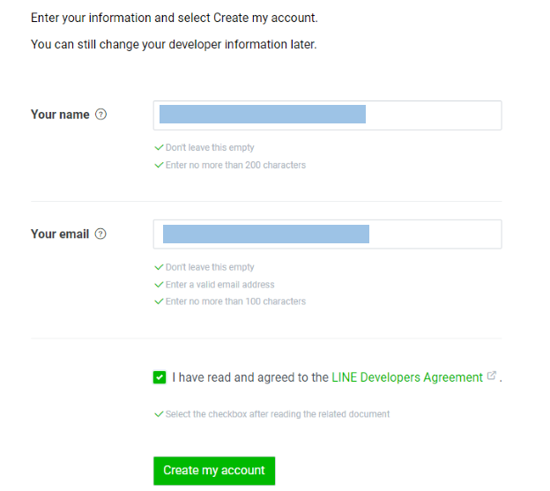
1.建立Provider
1. 前往LINE Developers 網址：https://developers.line.biz/zh-hant/
2. 使用Line帳號登入，登入後會看到下圖，輸入姓名及電子郵件即可，目的在於讓開發人員同意使用規範與聯絡使用

Slide 3
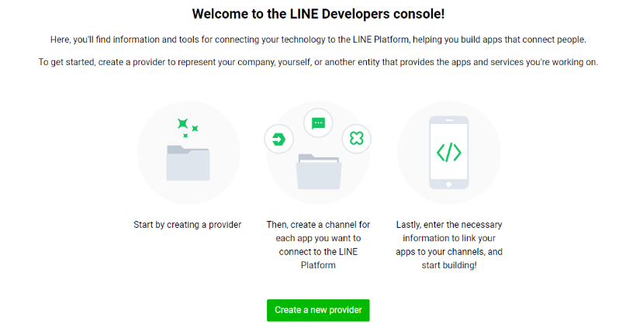
1.建立Provider
3.完成帳戶的建立，就會看到開發者控制台，如下圖
4.其中的三個圖示說明了開發流程，分別為
「建立服務提供者(Provider)」、「建立頻道(Channel)」及「連結應用程式(APP)」

Slide 4
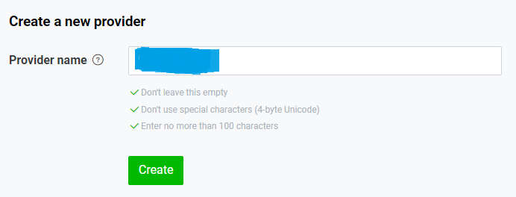
1.建立Provider
5. 第一步驟就是建立服務提供者(Provider)，所以點擊「Create a new provider」，在按鈕下方就會出現輸入框，如下圖
6. 輸入名稱，這邊因為是測試，故輸入簡單明瞭的測試名稱即可(LinnTestLineBot)

Slide 5
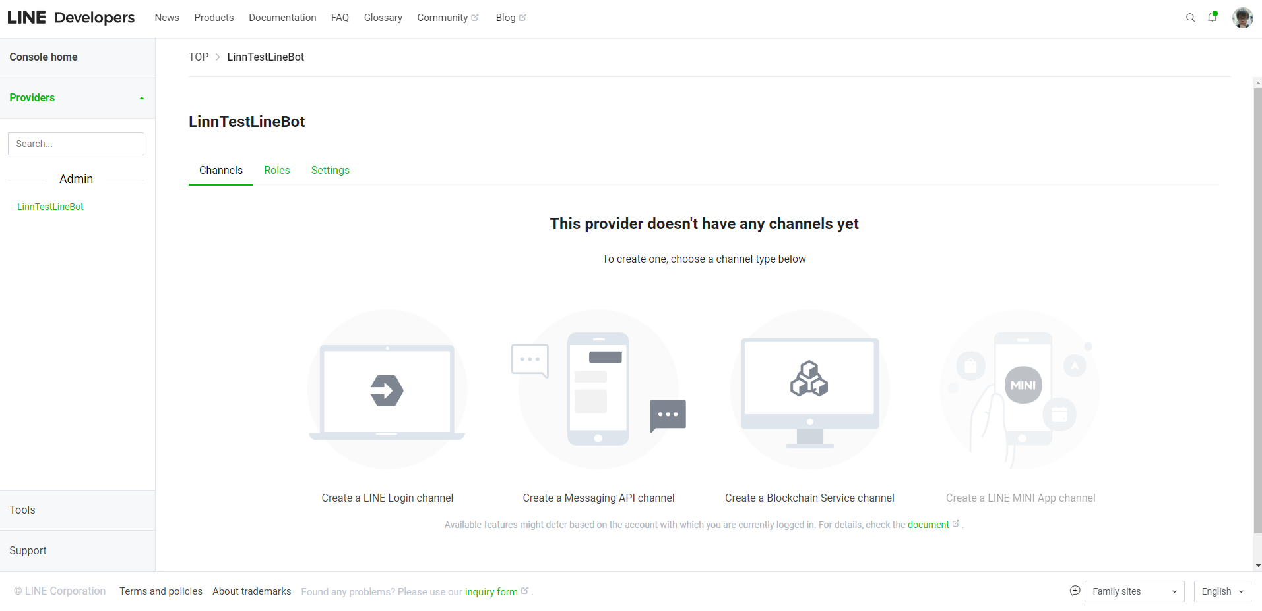
1.建立Provider
7. 建立完成後，如下圖

Slide 6
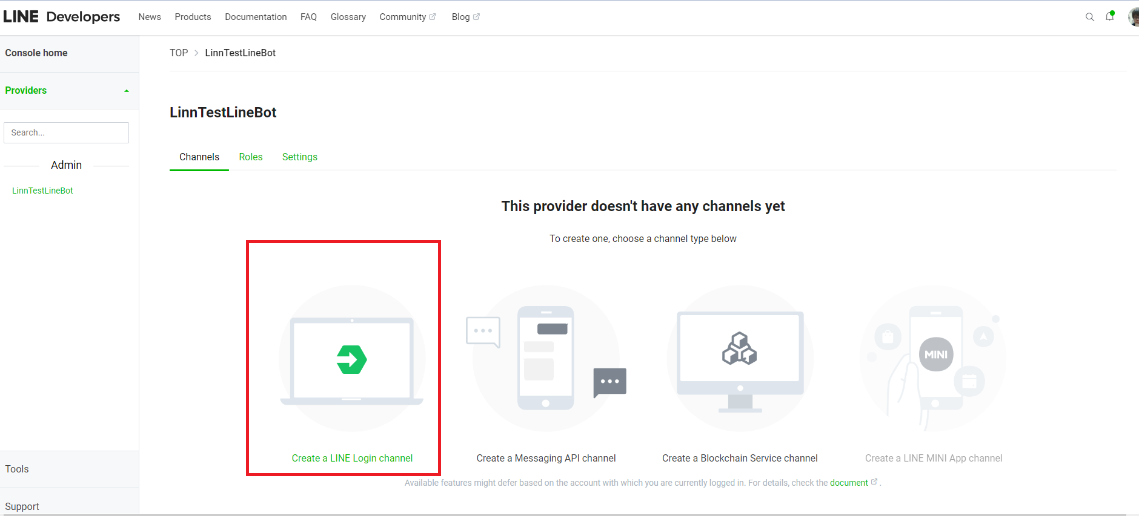
2.建立Messaging API channel
1. 完成前面步驟後，點擊「Create a LINE Login channel」，由於測試機器人主要以”傳訊息為主”，故選擇「Create a Messaging API channel」

Slide 7
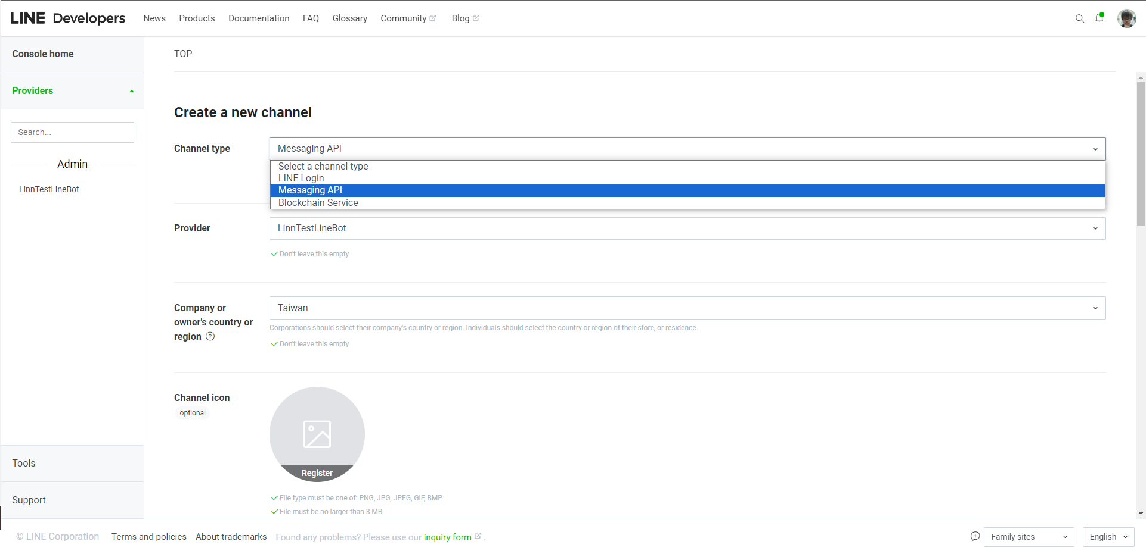
2.建立Messaging API channel
2. 由於測試機器人主要以”傳訊息為主”，故選擇「Create a Messaging API channel」
3. 底下Company選項改成“Taiwan”；頭像部分可以先隨意換

Slide 8
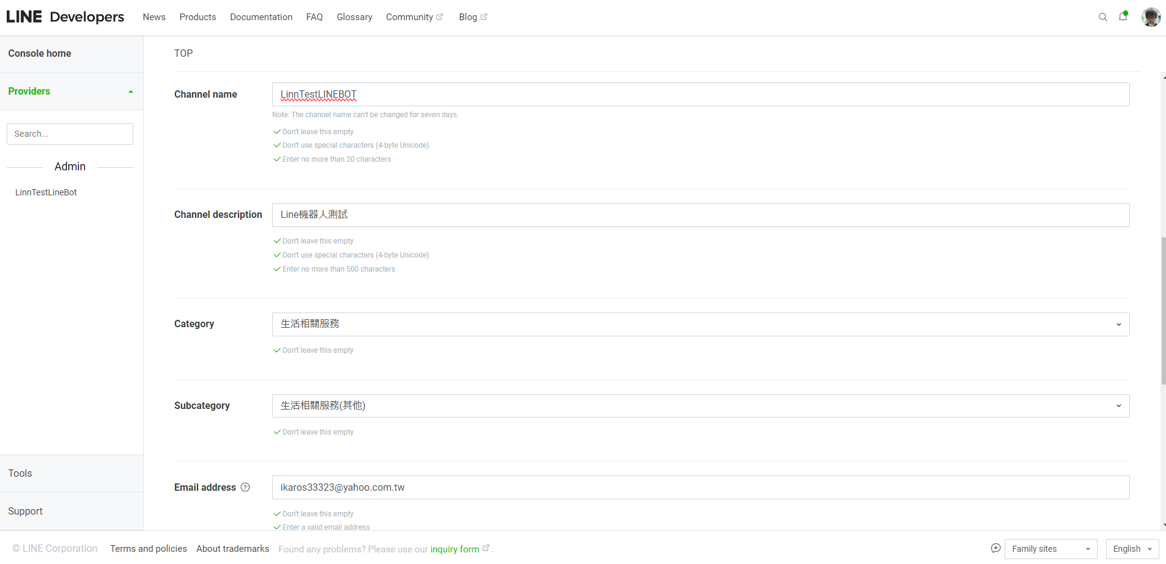
2.建立Messaging API channel
4. 底下內容就先隨意填，預計會串接中央氣象局的天氣資料，所以先選”生活相關服務”

Slide 9
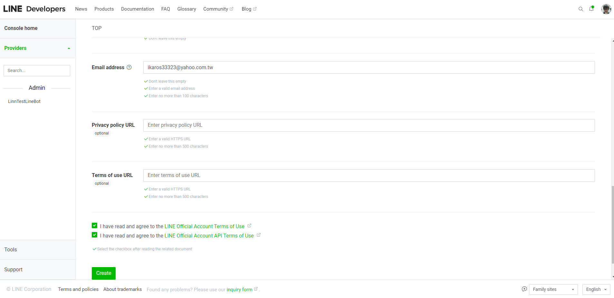
2.建立Messaging API channel
5. 底下「Privacy policy URL」及「Terms of use URL」可選擇性填寫，沒有的話保持空白即可。

Slide 10
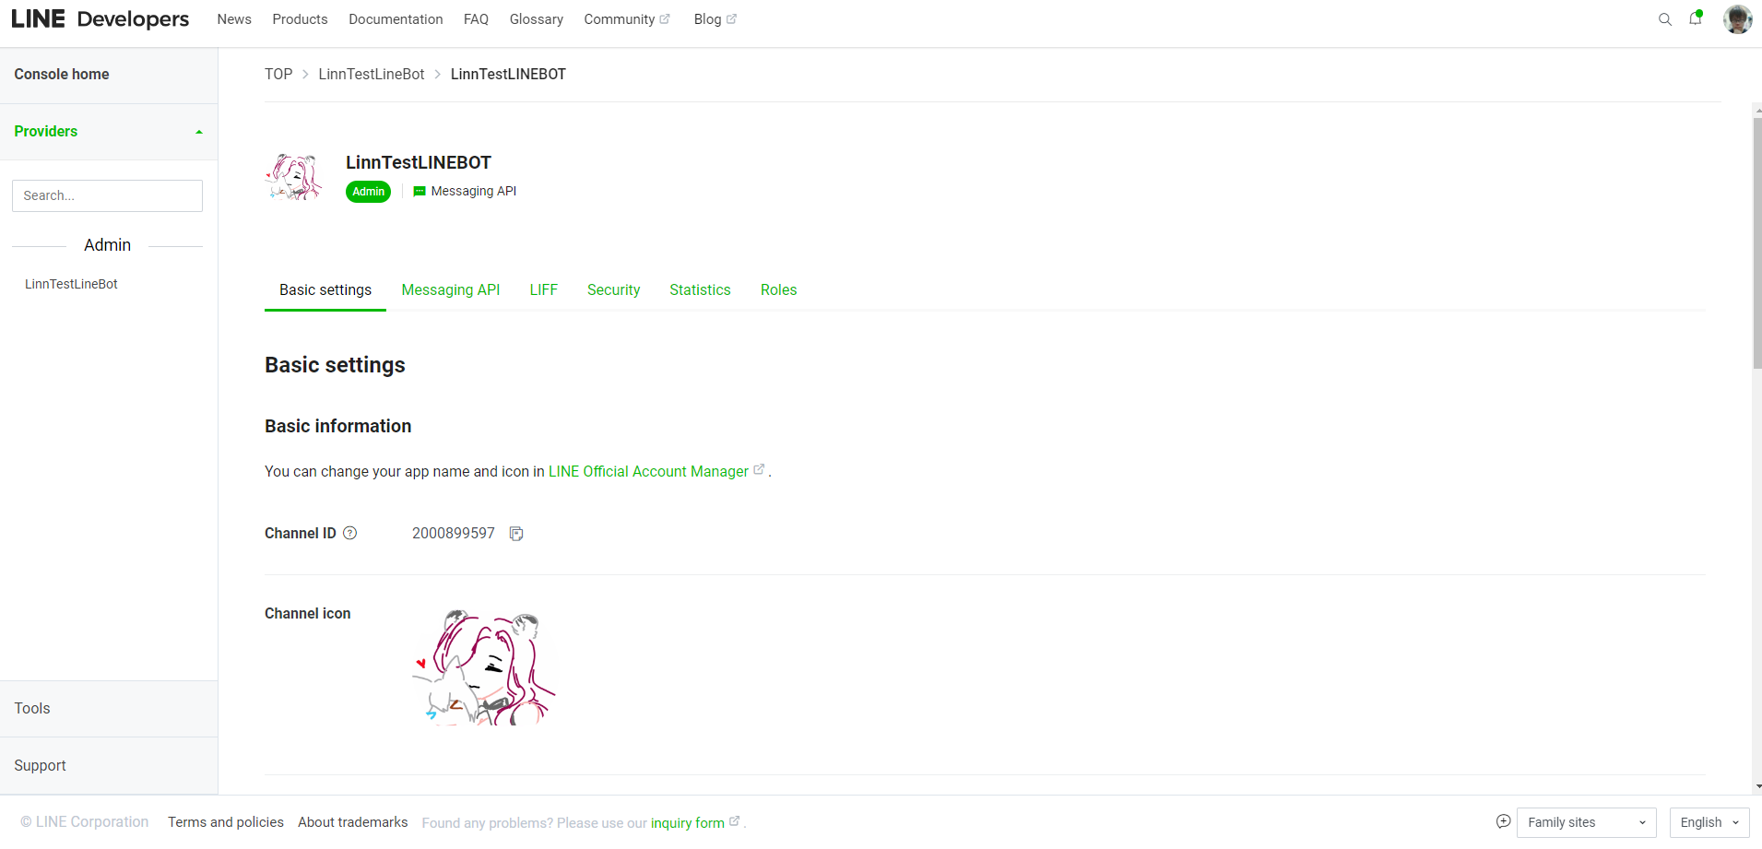
2.建立Messaging API channel
6. 建立成功後，如下圖

Slide 11
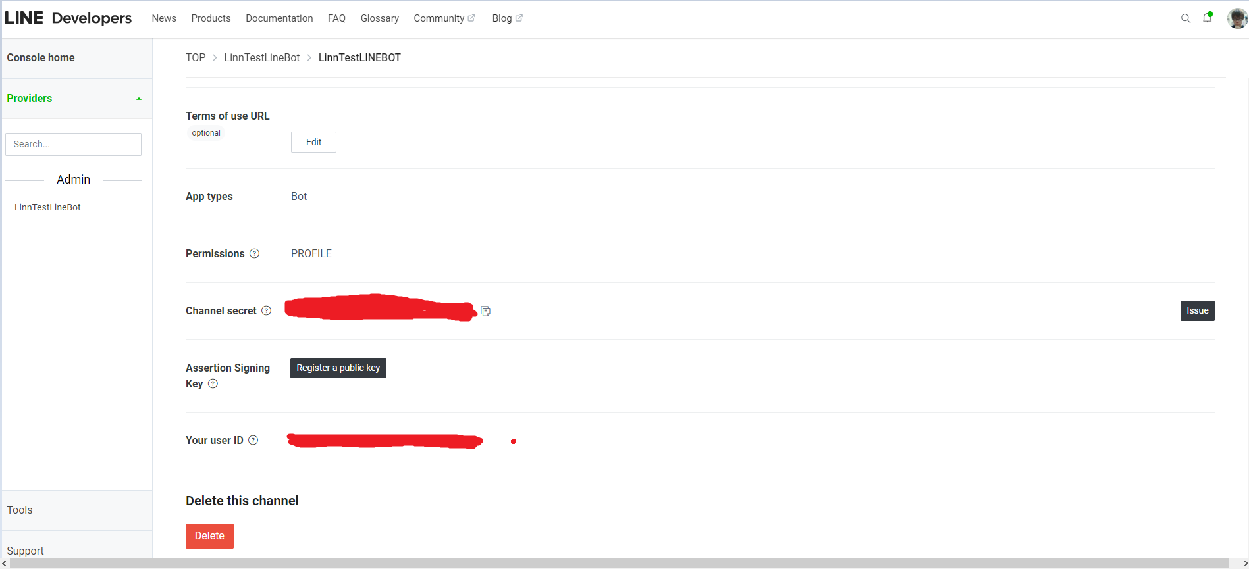
2.建立Messaging API channel
7. 畫面向下拉，會看到這個頻道(Channel)與自己開發的應用程式連結
其中有兩個憑證會使用到
如下：Channel secret(頻道密碼)、Channel access token(頻道憑證)

Slide 12
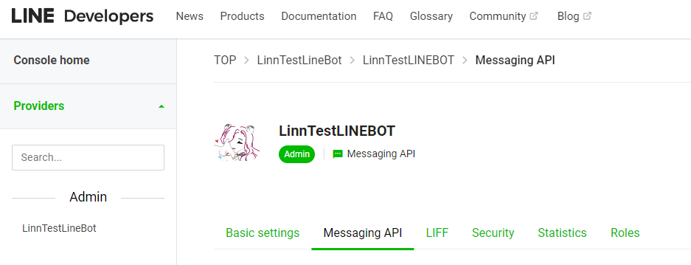
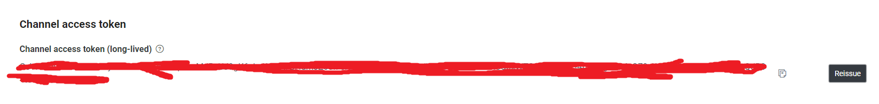
2.建立Messaging API channel
8. Channel access token(頻道憑證)，在Messaging API頁籤中
9. 再往下拉，要按下右方的「Issue」按鈕才會出現

Slide 13
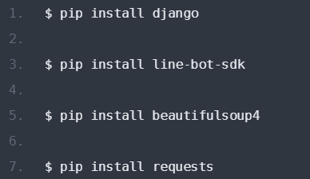
3.設定LINE Bot憑證
1. 使用Django框架，利用Python建置LINE 機器人應用程式，以下先安裝會使用到的套件

Slide 14
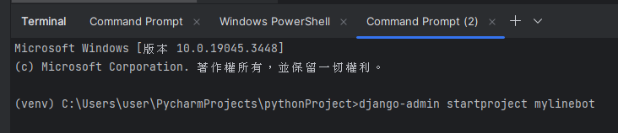
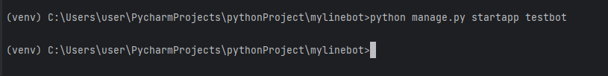
3.設定LINE Bot憑證
2. 建立Django專案(以前有學過，詳細學習內容參考以下連結)
https://hackmd.io/@peterju/B12HQdsFO
3. django-admin startproject mylinebot (開發本機沒用anacanda，故用PyCharm輸入指令)
4. (cd mylinebot) python manage.py startapp testbot

Slide 15
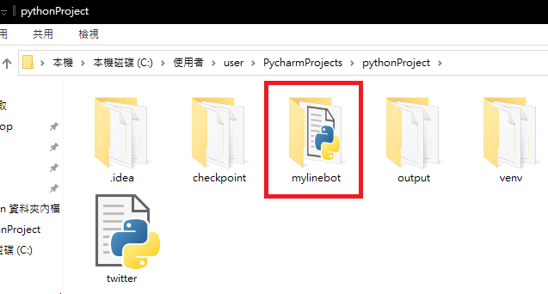
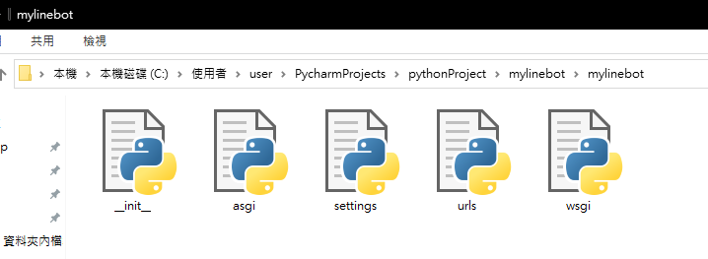
3.設定LINE Bot憑證
5. 打開資料夾mylinebot
6. 打開mylinebot中的專案資料夾mylinebot
會看到數個py檔案
(以前有學過，詳細學習內容參考以下連結)
https://hackmd.io/@peterju/B12HQdsFO

Slide 16
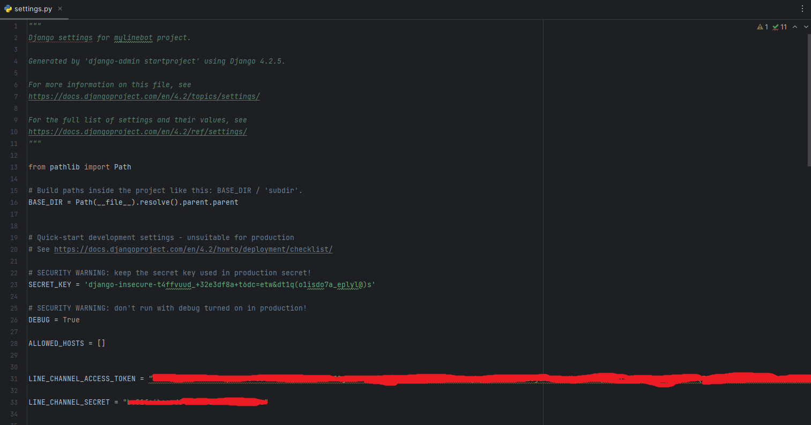
3.設定LINE Bot憑證
7. 打開專案主程式下的settings.py檔案，增加LINE Developers上所取得的兩個憑證設定，來與LINE頻道(Channel)進行連結，如下

Slide 17
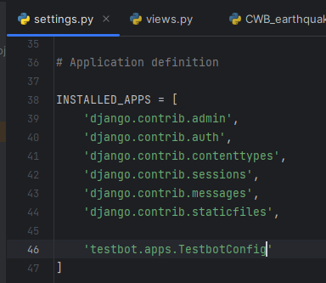
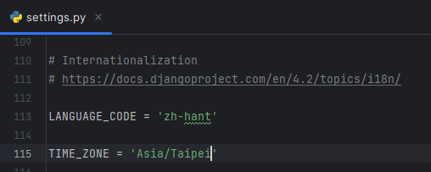
3.設定LINE Bot憑證
8.在INSTALL_APPS的地方，加上剛剛所建立的Django應用程式(APP)，如下
注意格式：
APP名稱.apps. APP名稱Config(開頭字母大寫)
'testbot.apps.TestbotConfig’
APP名稱 = testbot
9. 更改語言、時區設定
(非必要，只是未來若加入網頁功能，就
可以變成中文

Slide 18
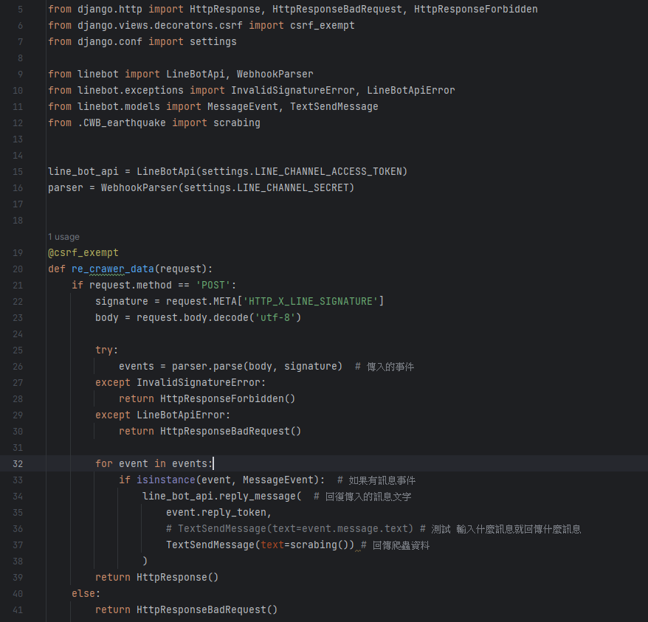
4.開發LINE Bot應用程式
詳細code在Django應用程式(APP)的views.py檔案
第15、16行為取得settings.py中的LINE Bot憑證
來進行Messaging API的驗證
當偵測到使用者有傳入的事件(第33行)，就會
回傳爬蟲資料(第37行)

Slide 19
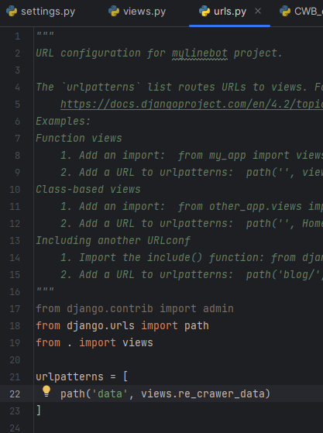
4.開發LINE Bot應用程式
10.設定這個LINE Bot應用程式(APP)的連結網址，Django應用程式(APP)下建立一個urls.py檔案，並加入以下的網址設定
re_crawer_data是回傳爬蟲資料功能
後面會在提到爬什麼網站跟回傳哪些資料

Slide 20
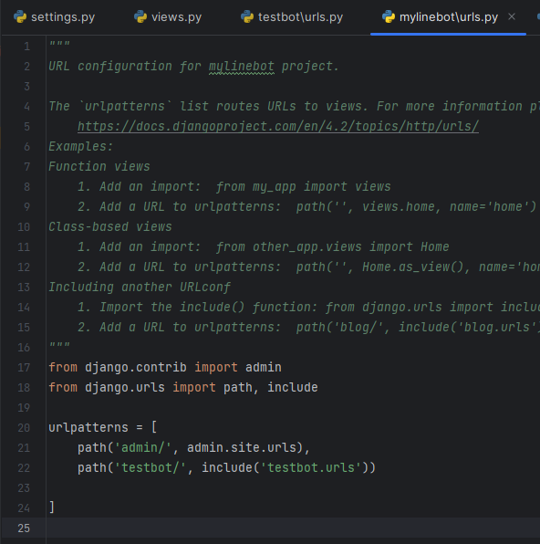
4.開發LINE Bot應用程式
11.將這個Django應用程式(APP)的網址也加入到專案主程式中，在Django專案主程式下的urls.py檔案中，加入以下的網址設定

Slide 21
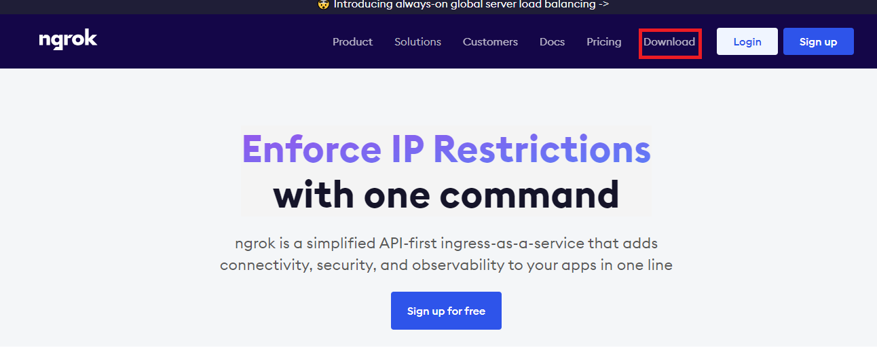
5.安裝ngrok
1. 打開官網：https://ngrok.com/
2. 點擊Download

Slide 22
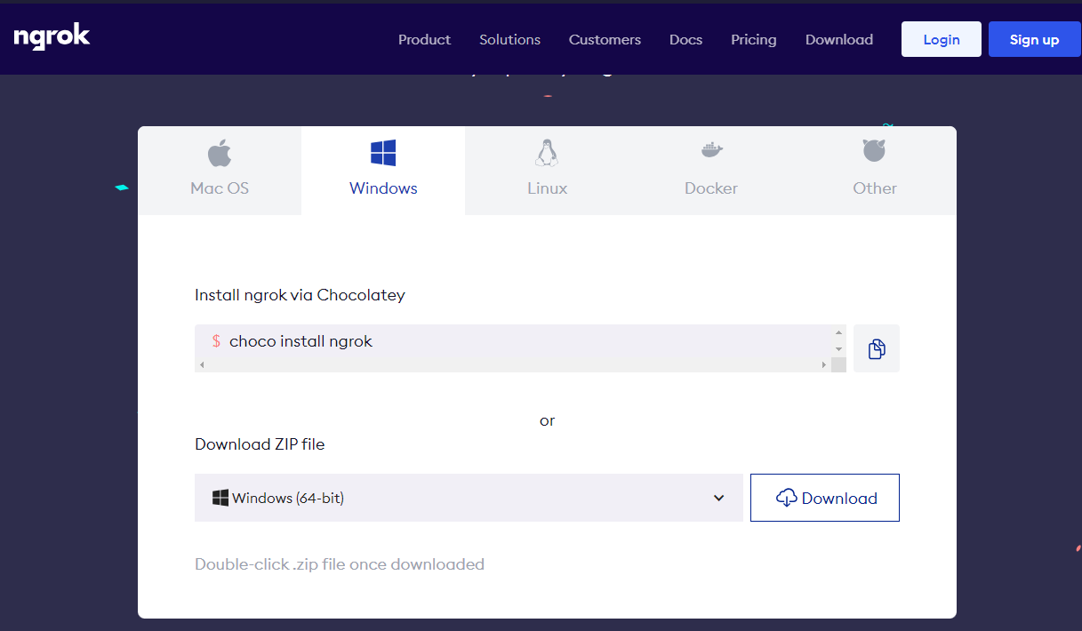
5.安裝ngrok
3. 選取你電腦的安裝配置並下載

Slide 23
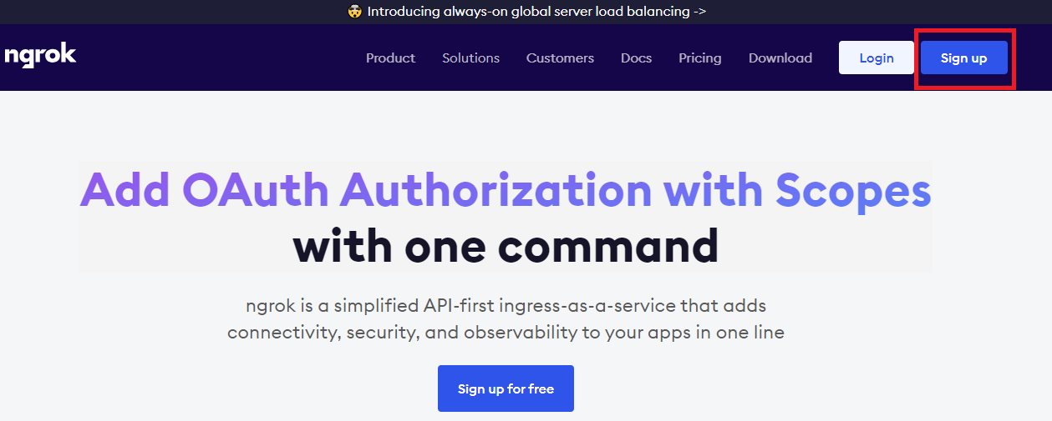
6.註冊ngrok
1. 點選Sign up，進入頁面後註冊(我是用google 帳號註冊)

Slide 24
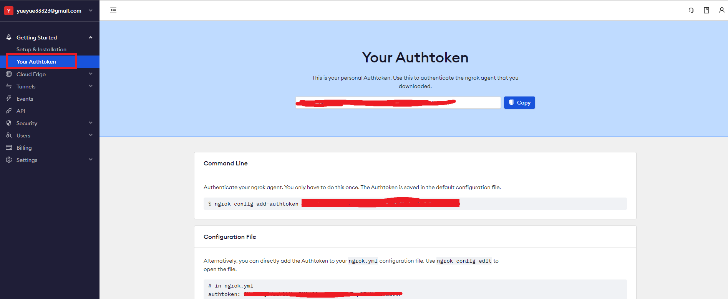
7.驗證ngrok
1. 點擊 Your Authtoken ，底下會看到妳的驗證代碼，可以直接copy就好

Slide 25


7.驗證ngrok
2. 解壓縮剛剛下的ngrok，並且開啟，開啟之後輸入指令驗證
YOUR TOKEN 就是上一頁 Your Authtoken
3.透過Ngrok，將本機的埠號對外公開，測試使用Django在本機運行的埠號為8000，所以輸入以下的指令

Slide 26
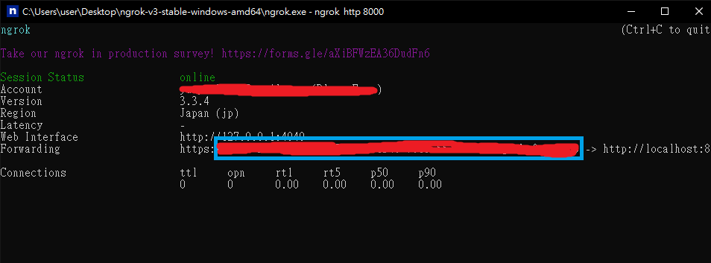
7.驗證ngrok
3. 輸入完 ngrok http 8000 指令後，Ngrok就會隨機產生一個HTTPS的網址(藍框處)，如下圖
網址格式：https://XXXXXXXXXXXXX，複製後半部即可

Slide 27

7.驗證ngrok
4.網址填入LINE Bot應用程式(APP) settings.py檔案中的ALLOWED_HOSTS，如下
上一頁產生的網址， https://XXXXXXXXXXXXX，後半部XXXXXXXXXXXX的部分

Slide 28
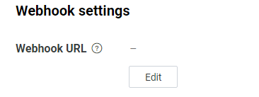
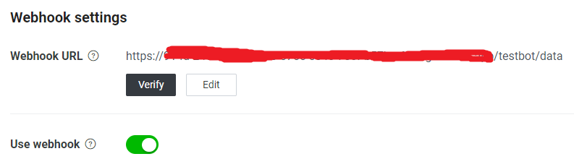
8.設定LINE Webhook URL
1. 打開LINE Developers開發者控制台的Messaging API頁籤，點擊Edit
2. 輸入Ngrok所產生的HTTPS網址，如下
重點：在Ngrok的網址後面，記得要加上LINE Bot應用程式(APP)的網址，這樣LINE頻道(Channel)才有辦法請求(Request)。除此之外，下方的「Use webhook」要啟用

Slide 29
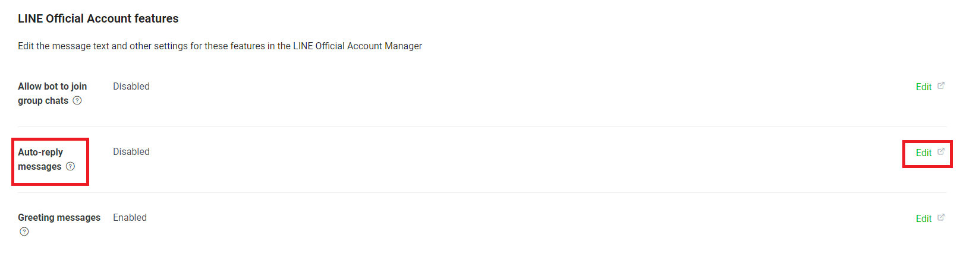
8.設定LINE Webhook URL
3. 下方「Auto-reply messages」，點擊「Edit」，如下圖

Slide 30
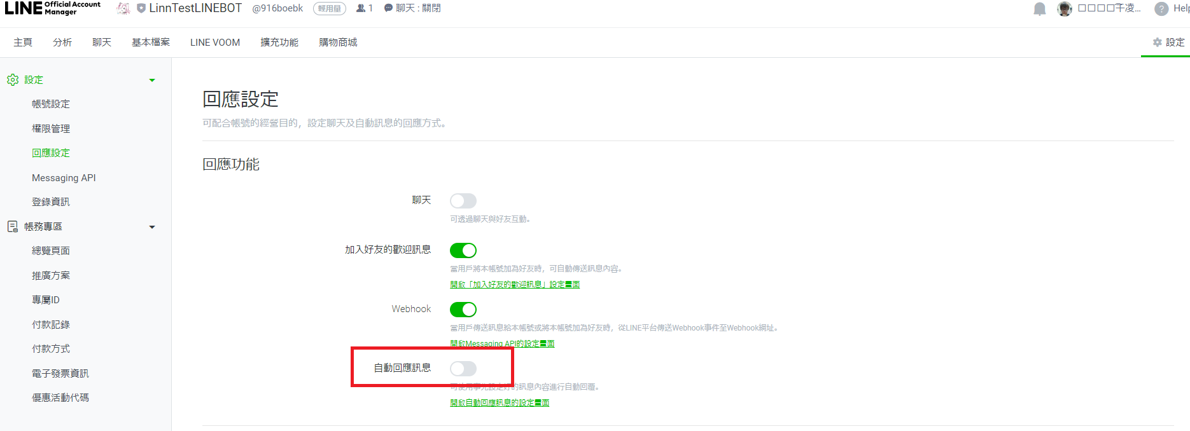
8.設定LINE Webhook URL
4. 關閉 自動回覆訊息功能，如下圖

Slide 31
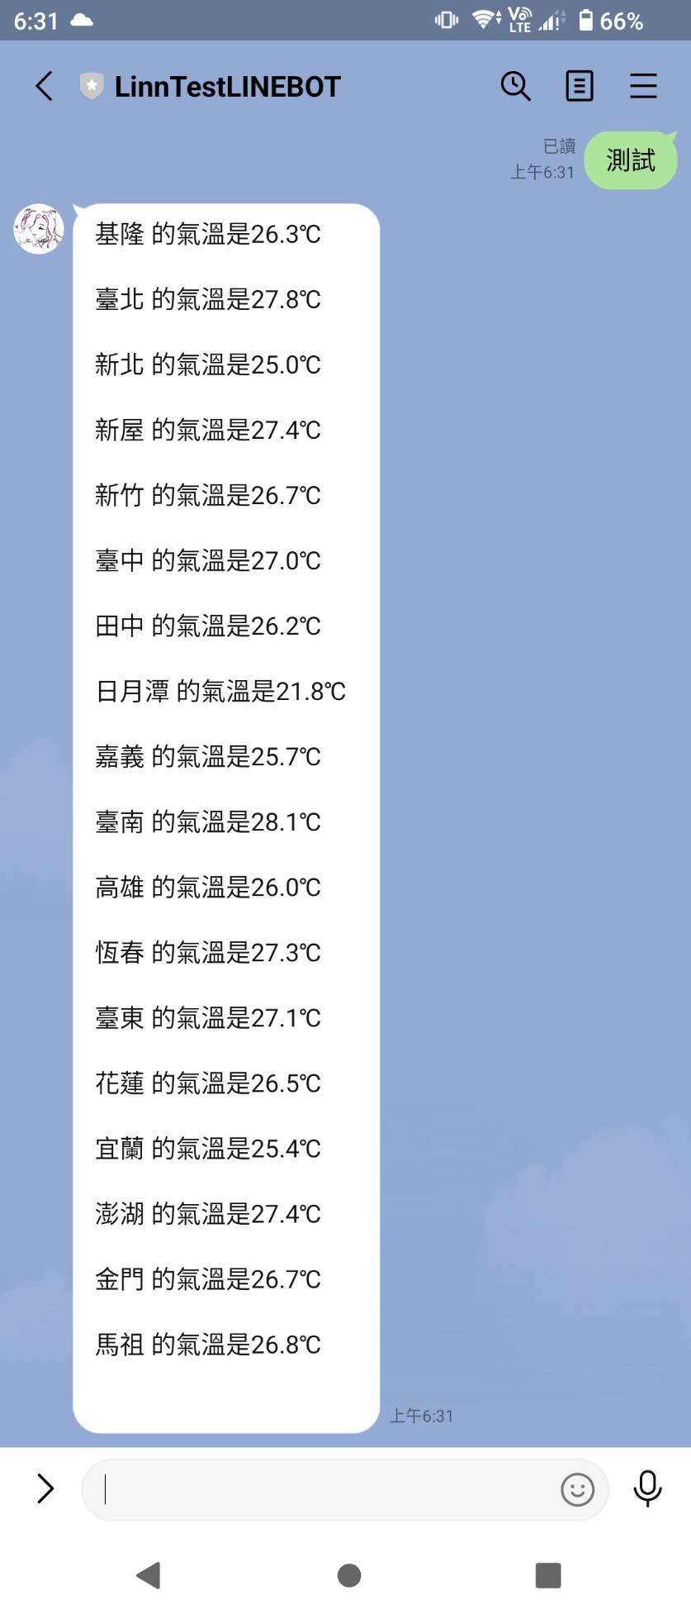
9.測試
1.掃描Messaging API頁籤中的QR code，加入好友後就可以對LINE Bot傳送訊息，執行結果如下圖

Slide 32
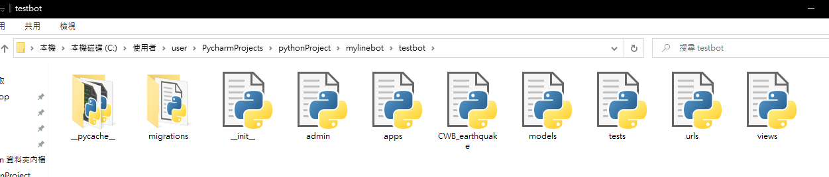
10.爬蟲程式
完整程式在APP資料夾中的CWB_earthquake.py

